Slide 1


NÁZEV ŠKOLY: | Masarykova základní škola a mateřská škola Melč, okres Opava, příspěvková organizace
ČÍSLO PROJEKTU: | CZ.1.07/1.4.00/21.2623
AUTOR: | Mgr. Vladimír Rychlý
NÁZEV: | VY_32_Inovace_Informatika_1
ČÍSLO DUM: | 19
TÉMA: | Excel – Kopírování vzorců, funkce Suma
ROČNÍK: | 8.
OBDOBÍ REALIZACE: | 1/2013

Slide 2
Anotace
Prezentace popisující práci se vzorci v programu Microsoft Office Excel 2010. Obsahuje podrobný postup pro kopírování vzorce pro další buňky a použití funkce Suma. Vše je ukázáno na řešených příkladech. Obsahuje i úkoly pro samostatnou práci žáků. Možno použít i pro samostudium.

Slide 3
Kopírování vzorců
Použití - pokud děláme stejnou matematickou operaci – např. součet – pro dva nebo více sloupců.
Abychom nemuseli dělat součet pro každý řádek zvlášť, vytvoříme vzorec pouze pro první řádek a do ostatních řádků tento vzorec zkopírujeme.

Slide 4
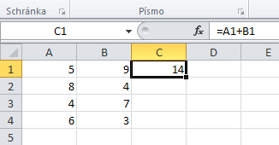
Postup kopírování
Napíšeme pod sebe čtyři čísla do sloupce A a do sloupce B.
Vytvoříme vzorec pro první řádek běžným způsobem.
Tažením za úchyt v pravém dolním rohu buňky se vzorcem pak vzorec zkopírujeme pro ostatní řádky,

Slide 5
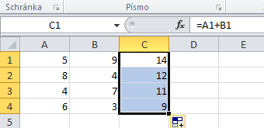
Vzorec zkopírovaný do ostatních buněk

Slide 6
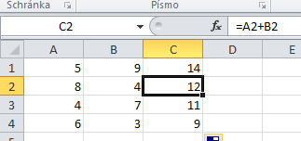
Přečíslování řádků
Všimněte si, že Excel při zkopírování vzorce přečísluje čísla řádků ve vzorci.
Na druhém řádku tak ve vzorci počítá s buňkami A2 a B2, na třetím řádku A3 a B3 a tak dále.

Slide 7
Úkol
vytvořte sloupec 10 lichých čísel začínající 7.
Vedle vytvořte sloupec posloupnosti 10 po sobě jdoucích čísel začínající 3.
Vypočtěte postupně pro oba sloupce sčítaní, odčítání (první – druhý), násobení, dělení (první /druhý).
Použijte kopírování vzorců.
Na dalším snímku vidíte výsledný stav.

Slide 8
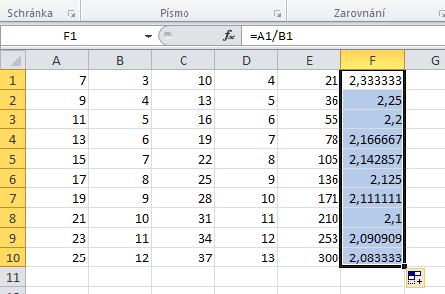
Výsledek

Slide 9
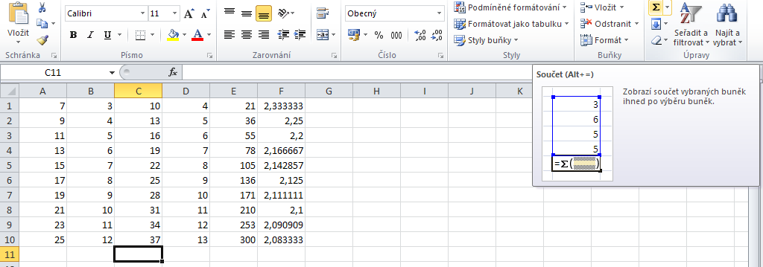
Funkce Suma (Součet)
Provede součet všech údajů ve sloupci nebo řádku.
Vybereme prázdnou buňku pod sloupcem a zmáčkneme tlačítko ∑.

Slide 10
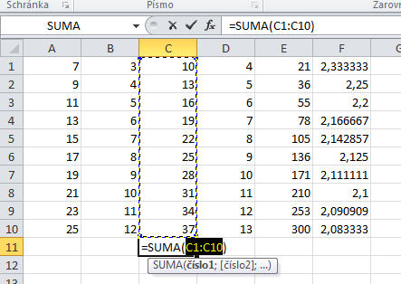
Automaticky se vám vybere nejvhodnější oblast pro Sumu, v našem případě sloupec nad buňkou.
Zároveň ji vidíte i napsanou - (C1:C10) znamená oblast od buňky C1 do C10

Slide 11
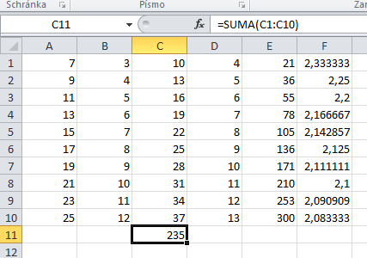
Potvrďte Enter a Suma se vypočítá

Slide 12
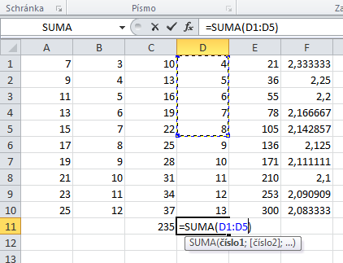
Výběr oblasti pro Sumu
Pokud chceme sečíst jinou oblast, než nám byla automaticky nabídnuta, označíme tuto oblast myší.
Postup: postavíme se do prázdné buňky, kde chceme umístit součet = Sumu, klikneme na tlačítko Suma a myší pak vybereme oblast, na našem příkladu je vybraná oblast od D1 do D5, a potvrdíme Enter.

Slide 13
Úkol 1
Spočítejte sumu pro všechny sloupce tabulky.
Pro třetí sloupec sečtěte pouze prvních 6 údajů.
Pro poslední sečtěte pouze posledních 4 údaje.

Slide 14
Úkol 2
Vytvořte ve sloupci posloupnost sta sudých čísel začínajících číslem 50.
Ve vedlejším sloupci vytvořte posloupnost sta čísel začínající číslem 25.
Do vedlejších sloupců spočítejte součet, rozdíl, násobek a podíl.

